Slide 1
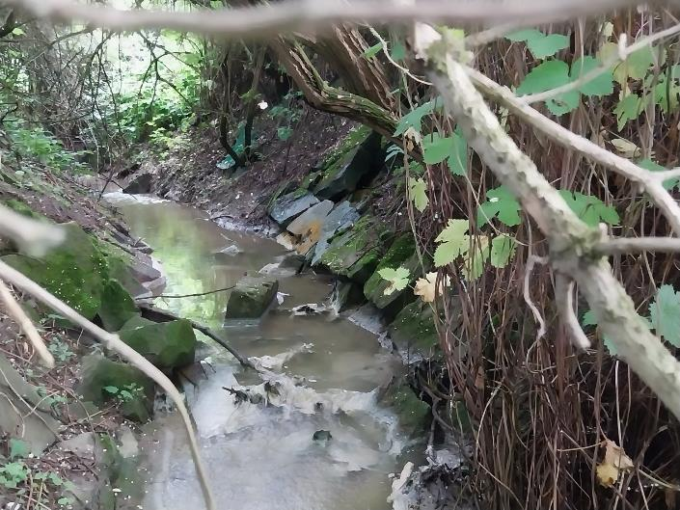
Požár v průmyslovém areálu - únik hasebních vod do toku Trkmanka
Ing. Michaela Raková, Ph.D. – ČIŽP OI Brno

Slide 2
Zákon 254/2001 Sb., o vodách
§ 40 – Havárie
odst. 1 – Havárií je mimořádné závažné zhoršení nebo mimořádné závažné ohrožení jakosti povrchových nebo podzemních vod.
§ 41 – Povinnosti při havárii
odst. 3 – Hasičský záchranný sbor České republiky, Policie České republiky a správce povodí jsou povinni neprodleně informovat o jim nahlášené havárii příslušný vodoprávní úřad a Českou inspekci životního prostředí, která bude o havárii, k níž došlo v ochranných pásmech přírodních léčivých zdrojů a zdrojů přírodních minerálních vod a na povrchových vodách využívaných podle § 34, informovat též Ministerstvo zdravotnictví. Řízení prací při zneškodňování havárií přísluší vodoprávnímu úřadu, který o havárii neprodleně informuje správce povodí.

Slide 3
Vyhláška 450/2005 Sb., o náležitostech nakládání se závadnými látkami a náležitostech havarijního plánu, způsobu a rozsahu hlášení havárií, jejich zneškodňování a odstraňování jejich škodlivých následků
§ 10 Zneškodňování havárie
odst. 1 – Zneškodněním havárie se rozumí zásah směřující k odstranění závadných látek z nesaturované a saturované zóny, zemin a z povrchových a podzemních vod za účelem dosažení jakosti vody na úroveň obvyklou před havárií nebo na úroveň stanovenou vodoprávním úřadem, popřípadě Českou inspekcí životního prostředí v rámci řízení prací při zneškodňování havárie.
odst. 2 – Opatřeními ke zneškodňování havárie jsou především ohrázování a odstranění závadných látek ze zemského povrchu (horninového prostředí a zpevněných ploch), utěsnění a zaslepení kanalizačních výpustí, zaslepení (uzavření) kanalizací, použití zvláštních záchytných systémů, odtěžení kontaminované zeminy, bezpečné uskladnění odpadů12) vzniklých zneškodňováním havárie a vyčištění kanalizací, zachycení plovoucích, především ropných látek pomocí norných stěn a sorpčních prostředků z povrchových vod, odstranění znečištěných sedimentů z koryt vodních toků, sanační čerpání a jiné metody u vod podzemních.
odst. 3 – Dále se havárie zneškodňuje těmito postupy:
písm. a) – nadlepšováním průtoků ve vodních tocích, dávkováním chemických činidel a provzdušňováním,

Slide 4
Den 0
19:00 hodin – vznik požáru
20:35 hodin – událost nahlášena operačním střediskem na havarijní linku ČIŽP. O události informován také VPÚ a jede na místo. Součinnost ČIŽP nepožadována.
20:35 – 21:05 hodin – konzultace s OŽP KÚ a s VPÚ ORP. Součinnost ČIŽP nepožadována. Ředitel OI rozhodl o výjezdu pracovníka ČIŽP.
22:10 hodin – HZS požaduje součinnost ČIŽP
22:35 hodin – příjezd na místo události

Slide 5
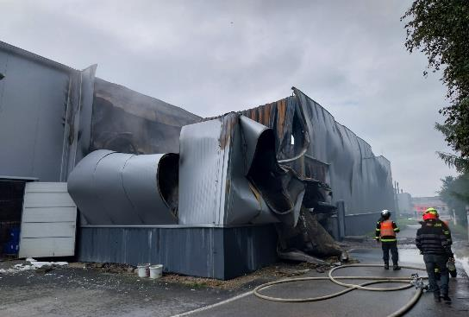
Na místě havárie zástupci VPÚ ORP, OŽP KÚ, Povodí Moravy, s.p. a ČIŽP, obdrželi ze strany HZS následující informace:
Požár výrobní haly v průmyslovém areálu, odtok hasebních vod jednotnou kanalizací do toku, nátok na městskou ČOV je uzavřen.
Hasebních vod mají extrémně vysoké pH > 12 a s pravděpodobný výskyt kovů (zinek, nikl). HZS odebrala vzorky vody z toku za vyústěním kanalizace z průmyslového areálu.
Jedná se o látky zcela rozpustné ve vodě – šíření kontaminace tokem nelze zastavit (odstranit). Kontaminace bude postupovat na území další ORP.
Informace od správce toku:
velmi málo vodnatý tok
bez významných přítoků
vlévá se do hraničního toku
nejedná se o rybný tok
VPÚ ORP a OŽP KÚ z místa havárie odjíždí

Slide 6
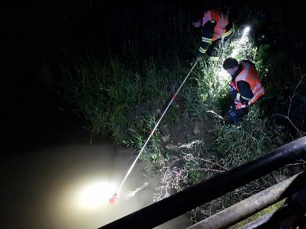
Den 1
0:00 – 13:00 hodin – probíhá hasební zásah
0:30 – 4:00 hodin – Povodí Moravy, s.p., laboratoř HZS a ČIŽP (VPÚ na místě není) provádí monitoring rychlosti postupu kontaminace tokem (měření pH vody) a odběr vzorků.
6:30 – 7:30 hodin – obhlídka nejvíce zasažené části toku za denního světla, odběr vzorků vody.
8:00 – 9:30 hodin – porada štábu HZS za účasti Povodí Moravy, s.p. a ČIŽP spojená s obhlídkou místa zásahu.
10:00 – 11:00 hodin – na štáb přijíždí jednatelé provozovatele a zástupci VPÚ ORP

Slide 7
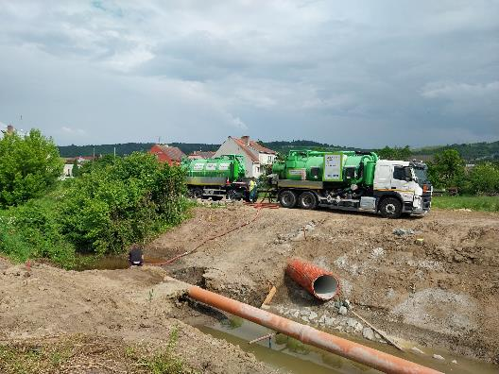
Den 1
Závěry jednání štábu (rozdělení úkolů):
provozovatel zajistí odstranění kontaminace v areálu, provede částečné odčerpání kontaminované vody z čela kontaminačního mraku a jejich neutralizaci na vlastní NS,
ČIŽP a Povodí Moravy, s.p. budou provádět monitoring pohybu kontaminačního mraku v toku a určovat místa aplikace ředicí vody,
k ředění kontaminace bude v první fázi využita voda z místního koupaliště cca 180 m³ (nabídka od starostky města) – dovoz cisternami HZS do čela kontaminačního mraku
odebrané vzorky vody budou předány k analýzám do laboratoře správce toku (odvoz zajistí HZS)

Slide 8
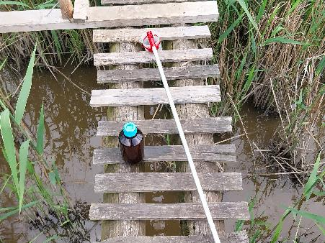
Den 2
Pokračuje monitoring pohybu čela kontaminačního mraku v toku, odběr vzorků vody z toku Trkmanky pro provedení analýz v laboratoři, výběr vhodných míst pro příjezd cisteren HZS, které přiváží vodu pro ředění kontaminace (Násedlovický rybník)
Kontaminace překračuje hranici druhého ORP – na místo havárie zástupkyně VPÚ ORP 2 a následně také hranice třetího ORP, zástupci VPÚ ORP 3 jsou taktéž na místě
součinnost při monitoringu pohybu kontaminace
komunikace se starosty obcí, jejímiž k. ú. protéká kontaminovaný tok
zajišťování zdrojů vody pro ředění
Povodí Moravy, s.p. svolává jednání krizového štábu

Slide 9
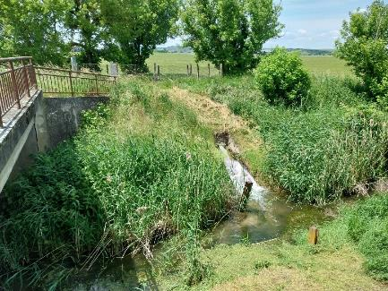
Den 3 a Den 4
Pokračování v monitoringu postupu kontaminace (pH čela kontaminačního mraku v toku postupně klesá)
pohyb čela kontaminace monitoruje VPÚ ORP 3 ve spolupráci se správcem toku
ČIŽP monitoruje celý tok
správce toku odebírá vzorky a zajišťuje analýzy
ředění kontaminace (částečně součinnost HZS), k ředění je používána voda:
čerpací stanice melioračních vod
přečištěné vody z ČOV Brumovice (cisterny HZS)

Slide 10
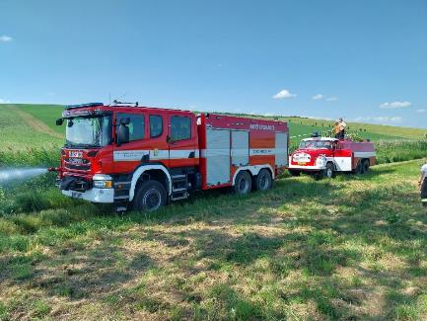
Den 5
Kontaminace překročí hranice čtvrtého ORP – na místě zástupce VPÚ ORP 4
ředění kontaminace (součinnost HZS), k ředění je používána voda:
- Biotop Velké Pavlovice
Kontaminovaný tok se na území čtvrtého ORP vlévá do hraničního toku Dyje
Nadlepšení průtoku z velké vodní nádrže Nové Mlýny v hraničním toku
Koncentrace kontaminantů v hraničním toku nepřesahují přípustné hodnoty stanovené NV č. 401/2015 Sb.

Slide 11
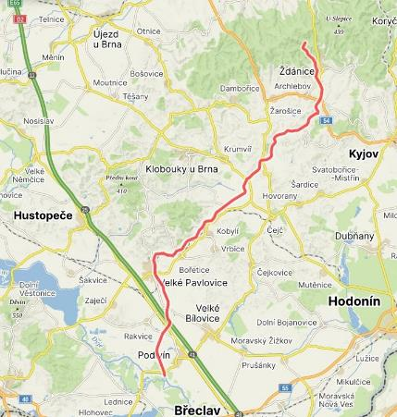
Shrnutí
Při likvidaci požáru bylo použito cca 600 m³ hasebních vod.
Délka toku Trkmanky ze Ždánic po soutok s Dyjí cca 40 km, nejzasaženější úsek o délce cca 16 km.
Doba postupu kontaminace od místa vniknutí po soutok s Dyjí přibližně 6 dní.
Kontaminace prošla přes celkem 4 různá ORP
Výborná spolupráce s Povodí Moravy, s.p., VPÚ ORP Hodonín, VPÚ ORP Hustopeče, VPÚ ORP Břeclav, HZS JmK
Maximální zjištěné koncentrace kontaminantů N-NH₄ 110 mg/l, N-NO₂ 17 mg/l, Zn 585 mg/l, Ni 34,5 mg/l, Cr_{celk.} 17,9 mg/l.

Slide 12
Děkuji za pozornost

